Slide 1
BY YUSHEN
第二十八章03 锐角三角函数
锐角三角形
TOPIC 28.1 ACUTE TRIANGLE (SINE, COSINE, TANGENT VALUE OF SPECIAL ANGLE)
（正切）
主讲人
xippt
讲课时间
20XX

Slide 2
BY YUSHEN
01
学习目标
1、初步了解锐角三角函数的意义。
2、理解正弦的定义。
3、利用正弦进行相关计算。
目录
CONTENTS
02
重点
锐角正弦的定义。
03
难点
利用正弦进行相关计算。

Slide 3
1
BY YUSHEN
LEARNING OBJECTIVES
学习目标
1、初步了解锐角三角函数的意义。
2、理解正弦的定义。
3、利用正弦进行相关计算。
PART TWO

Slide 4
BY YUSHEN
01
情景引入
为了绿化荒山，某地打算从位于山脚下的机井房沿着山坡铺设水管，在山坡上修建一座扬水站，对坡面的绿地进行喷灌.现测得斜坡的仰角为30°，为使出水口的高度为35m，需要准备多长的水管？
∵在直角三角形中，30°角所对的边等于斜边的一边
∴$\frac{BC}{AB}$= $\frac{1}{2}$
而BC=35 m ∴AB=2BC=70 m
35
30°
若BC=a，则AB=?,你发现了什么？

Slide 5
BY YUSHEN
01
小结
在直角三角形中，如果一个锐角的度数等于30°,那么无论这个直角三角形的大小如何，这个角的对边与斜边的比都等于$\frac{1}{2}.$
即 $\frac{30°角所对的边}{斜边}$ = $\frac{1}{2}$
30°

Slide 6
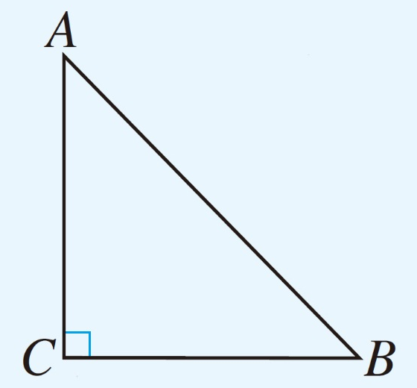
BY YUSHEN
01
探索与思考
纸上任意画一个Rt△ABC，使∠C=90°，∠B=45°，计算∠A的对边$与斜边的比\frac{AC}{AB}$.
∵在RT△ABC中，∠C=90°，∠B=45°
∴ ∠A=45 ∴ RT△ABC为等腰直角三角形
由勾股定理得 ${AB}^{2}={AC}^{2}$+ ${BC}^{2}$
则AB=$\sqrt{2}AC$
∴ $\frac{AC}{AB}$= $\frac{\sqrt{2}}{2}$
45°
若边长距扩大2倍， $\frac{AC}{AB}$=？你发现了什么？

Slide 7
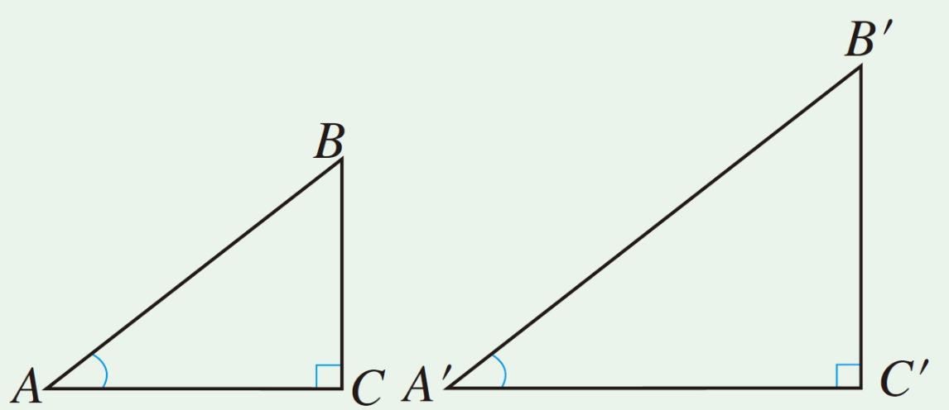
BY YUSHEN
01
探索与思考
任意画Rt△ABC和Rt△A'B'C'，使∠C=∠C'=90°∠A=∠A'，那么$\frac{BC}{AB}$与$\frac{B′C′}{AB}$'有什么关系．你能解释一下吗？
∵ ∠C=∠C'=90°∠A=∠A'
∴ Rt△ABC∽Rt△A'B'C’
∴$\frac{BC}{B′C′}$=$\frac{AB}{A′B′}$
∴$\frac{BC}{AB}$=$\frac{B′C′}{AB}$
在直角三角形中，当锐角 A 的度数一定时，
不管三角形的大小如何，它的对边与斜边的比是一个固定值．

Slide 8
BY YUSHEN
01
正弦
在 Rt△ABC 中，∠C=90°，我们把锐角A的对边与斜边的比叫做∠A的正弦，记作sinA.
B
斜边
即 sin A= $\frac{∠A所对的边}{斜边}$ = $\frac{a}{c}$
c
a
对边
A
b
C
A | 30° | 45° | 60°
sin A
$\frac{1}{2}$
$$\frac{\sqrt{2}}{2}$$
$$\frac{\sqrt{3}}{2}$$
∠A 的正弦 sinA 随着∠A的变化而变化.

Slide 9
BY YUSHEN
01
正弦的表示
1. sinA 、 sin40 ° 、 sinα（省去角的符号）
2. sin∠ABC、 sin∠1 （不能省去角的符号）

Slide 10
2
BY YUSHEN
HOMEWORK PRACTICE
练一练
1、初步了解锐角三角函数的意义。
2、理解正弦的定义。
3、利用正弦进行相关计算。
PART TWO

Slide 11
BY YUSHEN
02
练一练
如图，在Rt△ABC中，∠C＝90°，求sinA和sinB的值．
B
1）解：如图，在 Rt△ABC 中，由勾股定理得
AB=$\sqrt{{BC}^{2}+{AC}^{2}}$ =5
sin A= $\frac{BC}{AB}$ = $\frac{3}{5}$
sin B= $\frac{AC}{AB}$ = $\frac{4}{5}$
3
A
C
4
(1)
B
2）解：如图，在 Rt△ABC 中，由勾股定理得
AC=$\sqrt{{AB}^{2}−{AC}^{2}}$ =12
sin A= $\frac{BC}{AB}$ = $\frac{5}{13}$
sin B= $\frac{AC}{AB}$ = $\frac{12}{13}$
13
5
C
A
(2)
求某个角的正弦就是要先确定这个角的对边与斜边的比

Slide 12
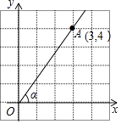
BY YUSHEN
02
练一练
1（2019·郑州市金水区为民中学初三期中）把△ABC三边的长度都扩大为原来的3倍，则锐角A的正弦函数值（）
A．不变 B．缩小为原来的$\frac{1}{3}$ C．扩大为原来的3倍 D．不能确定
【答案】A
因为△ABC三边的长度都扩大为原来的3倍所得的三角形与原三角形相似，所以锐角A的大小没改变，所以锐角A的正弦函数值也不变。故选A。
2．如图，在平面直角坐标系中，点A的坐标为（3，4），那么sinα的值是（ ）
A．$\frac{3}{5}$ B．$\frac{3}{4}$ C．$\frac{4}{5}$ D．$\frac{4}{3}$
【答案】C
【详解】
作AB⊥x轴交x轴于点B，
∵A（3，4），
∴AB=4，BO=3，
∴AO=$\sqrt{AB^{2}+BO^{2}}$=$\sqrt{4^{2}+3^{2}}$=5，
∴sin$α$ =$\frac{AB}{AO}$=$\frac{4}{5}$.
故选C.

Slide 13
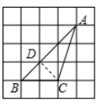
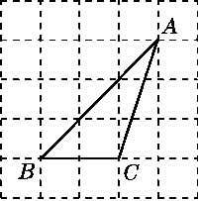
BY YUSHEN
02
练一练
3．在Rt△ABC中，∠C=90°，如果$sinA=\frac{1}{3}$，那么$sinB$的值是( )
A．$\frac{2\sqrt{2}}{3}$ B．$2\sqrt{2}$ C．$\frac{\sqrt{2}}{4}$ D．3
【解析】
∵Rt△ABC中, ∠C=90°，sinA=$\frac{1}{3}$，
∴cosA=$\sqrt{1−sin^{2}A}$=$\sqrt{1−(\frac{1}{3})^{2}}$=$\frac{2\sqrt{2}}{3}$，
∴∠A+∠B=90°，
∴sinB=cosA=$\frac{2\sqrt{2}}{3}$.
故选：A.
4．如图所示，$△ABC$的顶点是正方形网格的格点，则$\sin{A}$的值为（ ）
A．$\frac{1}{2}$ B．$\frac{\sqrt{5}}{5}$ C．$\frac{2\sqrt{5}}{5}$ D．$\frac{\sqrt{10}}{10}$
【详解】
解：连接CD（如图所示），设小正方形的边长为$1$，
∵BD=CD=$\sqrt{1^{2}+1^{2}}$=$\sqrt{2}$，∠DBC=∠DCB=45°，
∴$CD⊥AB$，
在$\text{Rt}△ADC$中，$AC=\sqrt{10}$，$CD=\sqrt{2}$，则$\sin{A}=\frac{CD}{AC}=\frac{\sqrt{2}}{\sqrt{10}}=\frac{\sqrt{5}}{5}$．
故选B．

Slide 14
BY YUSHEN
01
了解锐角三角形函数的意义
课后回顾
02
理解正弦的概念和表示
03
利用正弦进行相关计算

Slide 15
版权声明
感谢您下载xippt平台上提供的PPT作品，为了您和xippt以及原创作者的利益，请勿复制、传播、销售，否则将承担法律责任！xippt将对作品进行维权，按照传播下载次数进行十倍的索取赔偿！
1. 在xippt出售的PPT模板是免版税类(RF:
Royalty-Free)正版受《中国人民共和国著作法》和《世界版权公约》的保护，作品的所有权、版权和著作权归xippt所有,您下载的是PPT模板素材的使用权。
2. 不得将xippt的PPT模板、PPT素材，本身用于再出售,或者出租、出借、转让、分销、发布或者作为礼物供他人使用，不得转授权、出卖、转让本协议或者本协议中的权利。

Slide 16
BY YUSHEN
第二十八章03 锐角三角函数
谢谢观看！
TOPIC 28.1 ACUTE TRIANGLE (SINE, COSINE, TANGENT VALUE OF SPECIAL ANGLE)
（正切）
主讲人
xippt
讲课时间
20XX

